Slide 1
Pytorch DM Chap11
2024-02-20
HnVLab
김태윤

Slide 2
목차
기본 모델과 훈련 루프
애플리케이션의 메인 진입점
사전 훈련 설정과 초기화
첫 번째 경로 신경망 설계
모델 훈련과 검증
성능 메트릭 출력
훈련 스크립트 실행
모델 평가
훈련 관련 메트릭 그려보기
결절 탐지를 학습하지 못하는 이유

Slide 3

1. 기본 모델과 훈련 루프

Slide 4
이번 장에서 진행할 사항들
Ct 클래스와 LunaDataset 클래스를 DataLoader 인스턴스에 삽입
인스턴스를 데이터와 함께 훈련 및 검증 루프를 거쳐 분류 모델에 입력
훈련에 제약이 있는 데이터를 고품질의 결과로 만드는 방법 설명

Slide 5
구현의 기본 구조
모델 초기화 및 데이터 로딩
임의로 선택한 에포크 수로 루프 반복
- LunaDataset이 반환한 훈련 데이터의 배치 루프 돌기
- 백그라운드에서 데이터로더 워커 프로세스가 적합한 배치 읽기
- 배치를 분류 모델에 전달하여 결과 획득
- 추정 결과를 실측 데이터와 비교하여 손실 계산
- 임시 데이터 구조에 모델의 성능 메트릭 기록
- 오차 역전파로 모델 가중치 조정
- 검증 데이터 배치로 루프 반복
- 백그라운드 워커 프로세스에서 검증 데이터 배치 읽기
- 배치 분류 및 손실 계산
- 모델이 검증 데이터에 대해 얼마나 잘 작동했는지 기록
- 매 에포크마다 진행 상황과 성능 정보 출력

Slide 6
1부와의 차이점
높아진 복잡도로 인하여 구조적인 프로그램 작성 요구
훈련 진척에 대한 다양한 메트릭 수집

Slide 7
2. 애플리케이션의 메인 진입점
Notes:
이번 장에서 중요한 내용 아니여서 간단하게 설명만
명령행 애플리케이션

Slide 8
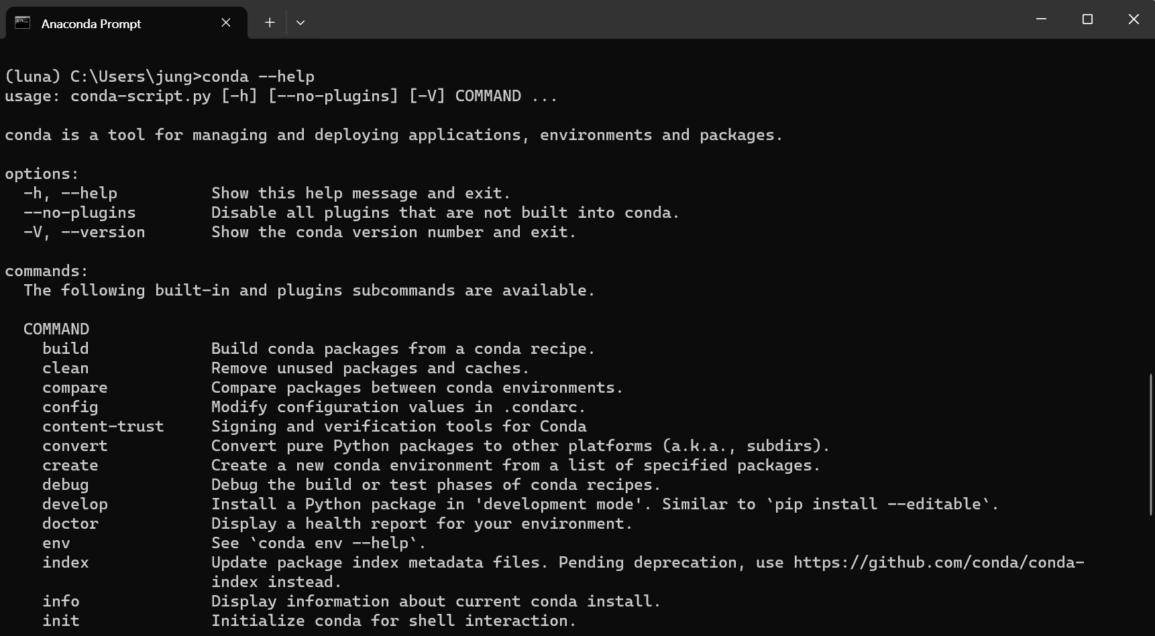
명령행 애플리케이션
Notes:
아나콘다 가상 환경을 통해 명령행 애플리케이션에 대해 설명

Slide 9
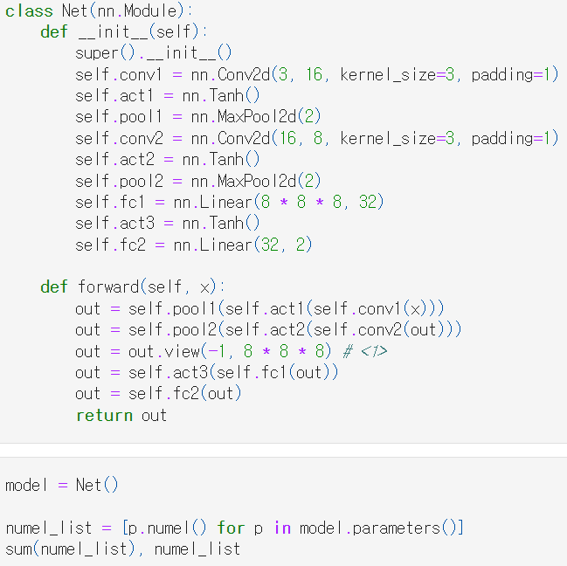
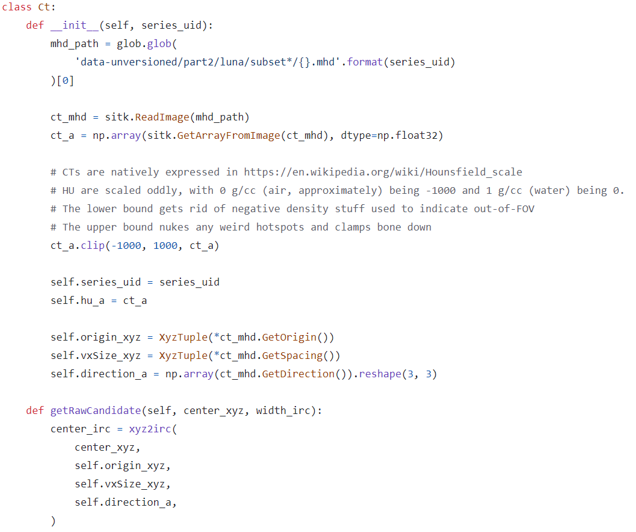
클래스를 통한 애플리케이션 구현
Notes:
왼쪽은 dsets.py 코드 일부
오른쪽은 8장 코드 일부
클래스와 인스턴스의 모습 보여주고 지금까지 어떻게 써왔는지 설명

Slide 10
3. 사전 훈련 설정과 초기화

Slide 11
선행되는 초기화 작업
모델과 옵티마이저 초기화
Dataset과 DataLoader 인스턴스 초기화

Slide 12
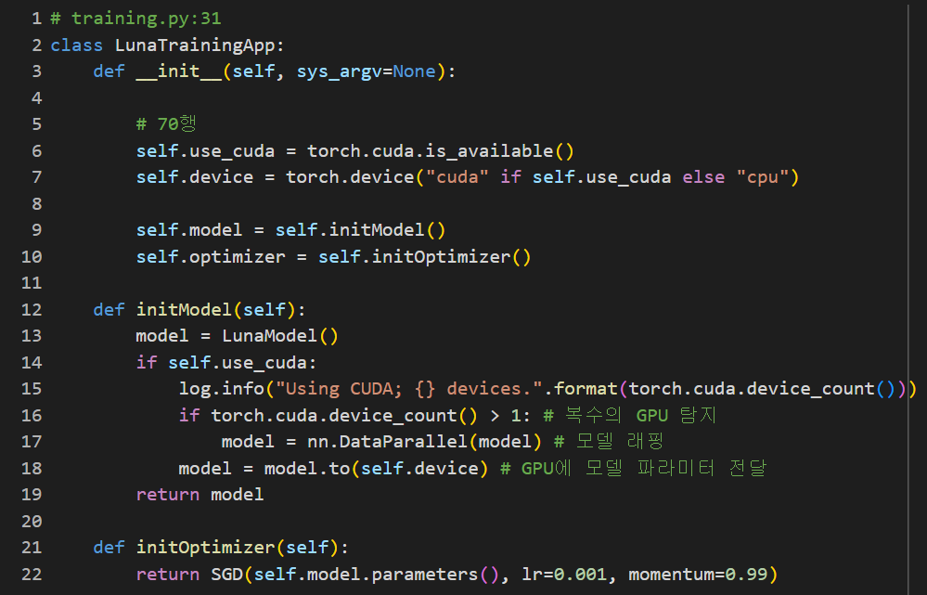
모델과 옵티마이저 초기화
Notes:
Self.use_cuda 값이 True인 경우 설명
옵티마이저 모멘텀 SGD 사용
하이퍼파라미터 탐색 설명

Slide 13
데이터 공급
LunaDataset 클래스는 원본 데이터와 구조화된 텐서 사이의 가교 역할
원본인 3차원 데이터를 변환하여 torch.nn.Conv3d에 입력 가능하게 함
torch.nn.Conv3d는 5차원 입력(N, C, D, H, W) 요구
밀도 정보를 가지는 채널 차원 추가
컴퓨터 자원을 효율적으로 사용하도록 배치 차원을 추가

Slide 14
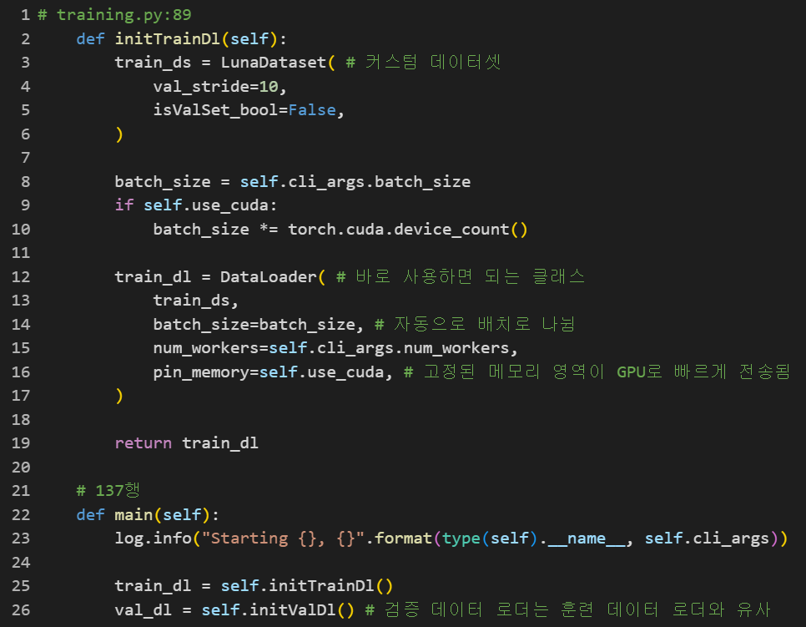
데이터 로더의 관리
DataLoader 클래스를 이용해 배치 구현
만들었던 LunaDataset 클래스를 데이터 로더에 연결
Notes:
isValSet_Bolol=True 인 점 빼면 validation_ds와 validation_dl은 위와 유사
파이토치의 데이터 로딩 기능 사용하면 GPU 계산과 데이터 로딩을 동시에 진행하므로 대부분의 경우 프로젝트 빠르게 실행가능

Slide 15
4. 첫 번째 경로 신경망 설계

Slide 16
분류 모델의 구조
테일, 백본(=바디), 헤드로 구성된 구조가 흔함
테일: 입력을 신경망에 넣기 전에 전처리 과정을 담당하는 제일 첫 계층
백본: 연속된 블록에 배치
헤드: 백본의 출력을 받아 원하는 출력 형태로 변경

Slide 17
LUNA 모델 아키텍처
테일: 단순 배치 정규화 계층 사용
백본: 3*3*3 컨볼루션 -> 3*3*3 컨볼루션 -> 맥스 풀링 블록 구조 사용
헤드: 하나의 평탄화 계층 사용
Notes:
백본: 컨볼루션 -> 활성함수(nn.ReLU) -> 컨볼루션 -> 활성함수 -> 맥스 풀링 블록

Slide 18
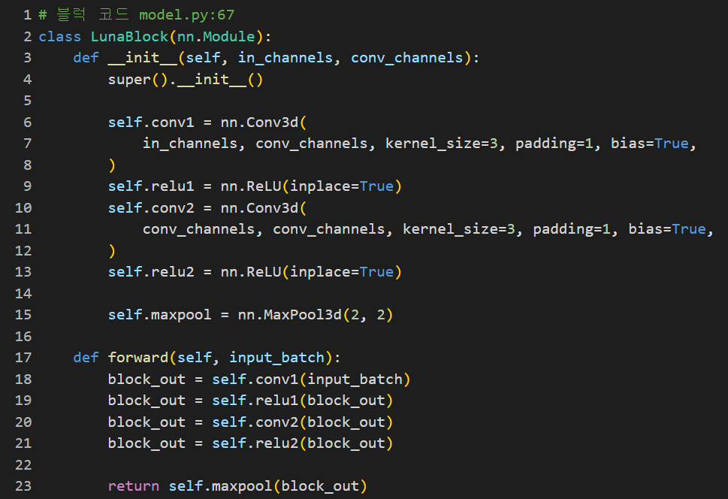
백본 블록 구현
Notes:
nn.ReLU(inplace=True)는 데이터 값을 대신하는 것 -> 덮어쓰기

Slide 19
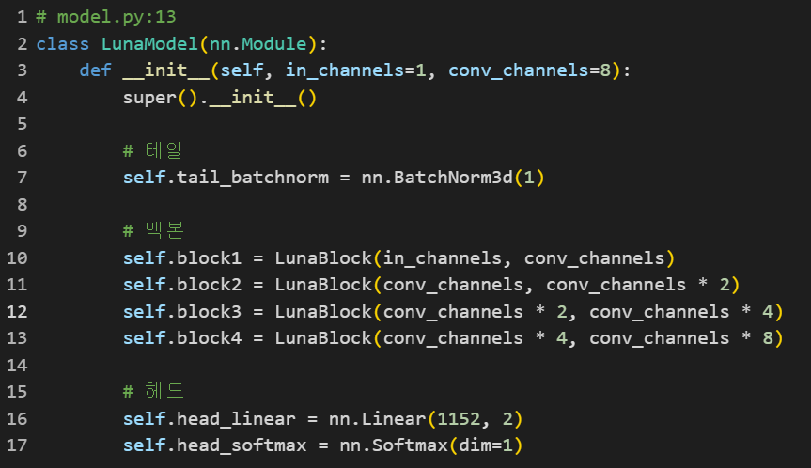
전체 모델

Slide 20
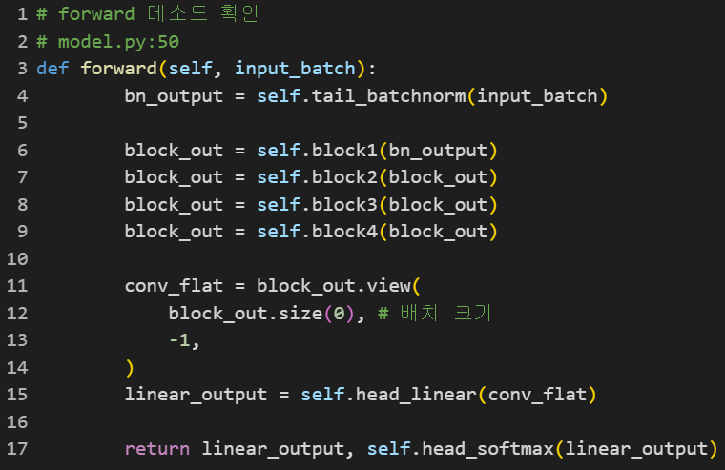
컨볼루션을 선형으로 변환하기
Notes:
Block_out.view를 이용해 컨볼루션 출력 평탄화 시켜 완전 연결 계층에 입력

Slide 21
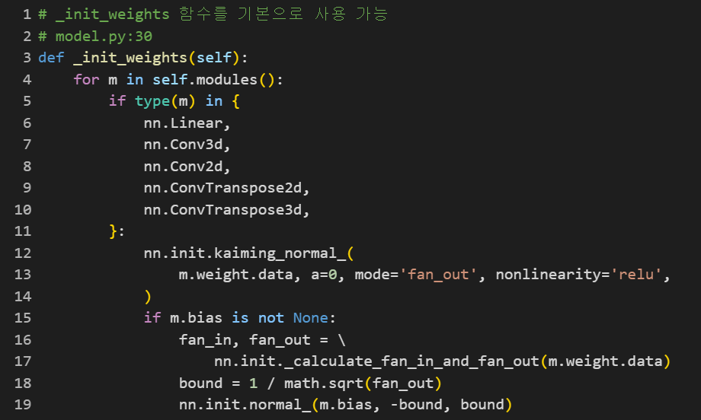
초기화
Notes:
중간 값이나 기울기가 이유 없이 작아지거나 커지지 않도록 신경망 가중치 초기화
구체적인 내용은 패스

Slide 22
5. 모델 훈련과 검증

Slide 23
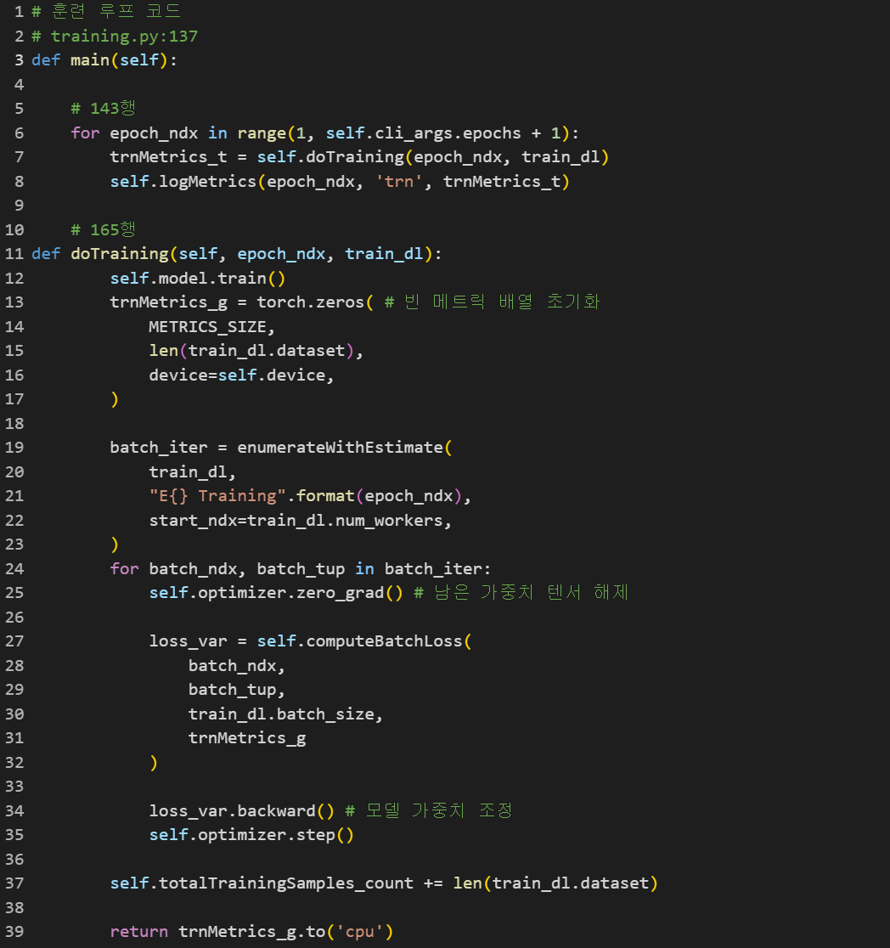
모델 훈련
Notes:
trnMetrics_g 텐서가 훈련 중 자세한 클래스 단위 메트릭 수집
모델이 각 샘플에 대해 computeBatchLoss 함수부터 logMetrics 함수까지 어떻게 동작했는지에 대한 정보 전달이 목적

Slide 24
computeBatchLoss 함수
샘플 배치에 대해 손실을 계산
각 샘플에 대해 모델이 만들어내는 출력에 대한 정보도 계산 및 기록
각 클래스별로 계산의 정확도 계산 가능하게 함
CrossEntropyLoss 사용

Slide 25
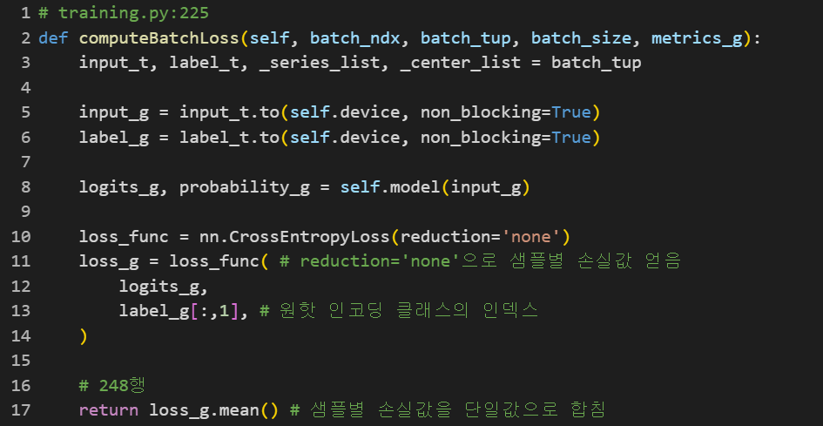
computeBatchLoss 코드
Notes:
배치 단위로 평균 낸 손실값을 얻는 기존과는 달리 손실값이 들어있는 텐서를 샘플마다 얻음
이로써 개별 손실값을 추적할 수 있고 원하는 방식으로 병합할 수 있음
각 샘플에 대해 손실 평균을 반환하여 배치 단위 손실과 동일한 값 반환함

Slide 26
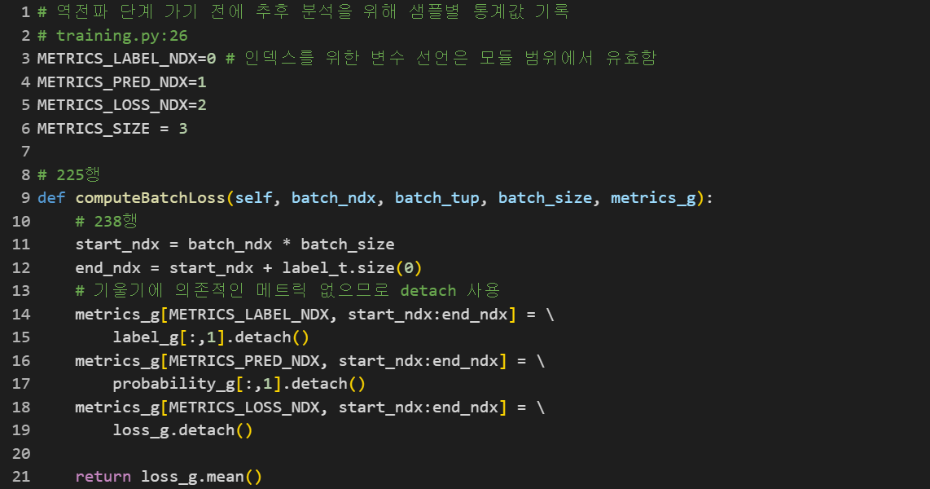
샘플별 통계값 기록
Notes:
모든 훈련 및 검증 샘플에 대해 레이블, 예측 결과, 손실값을 기록하여 모델 동작 조사에 사용하기 위한 풍부한 세부 정보 확보함

Slide 27
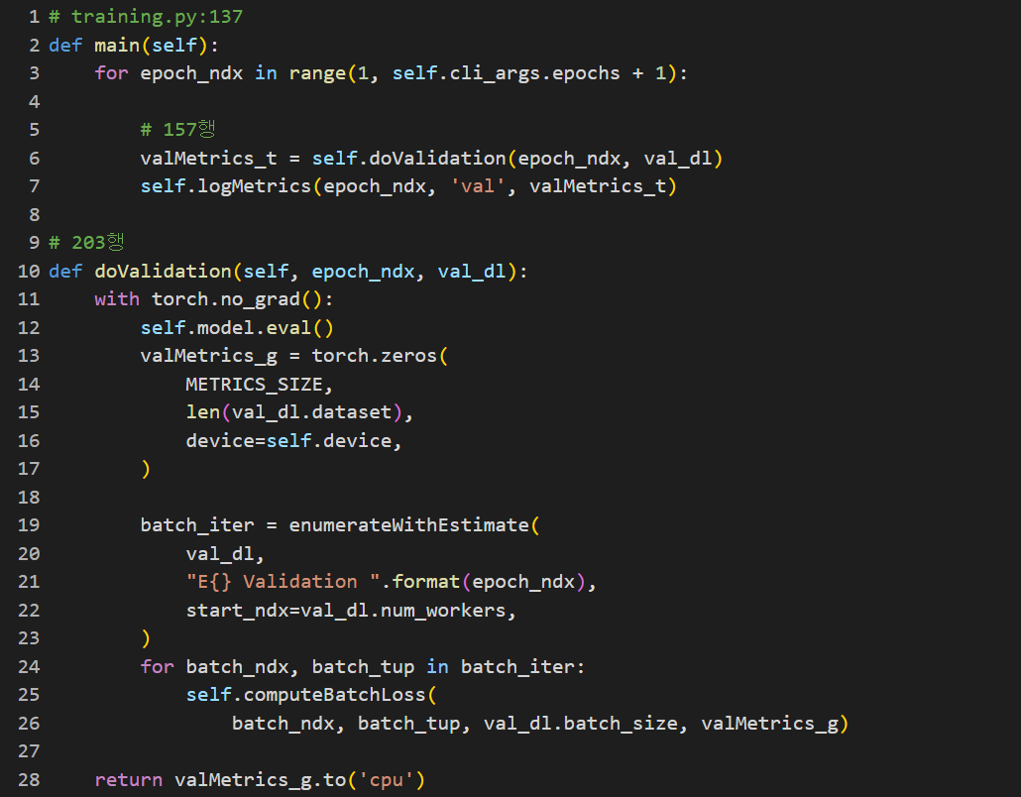
검증 루프
Notes:
Self.model.eval()로 훈련 때 사용한 기능 끔
With torch.no_grad()로 신경망 가중치 조정하지 않음
배치의 전체 손실값을 사용하진 않지만 valMetrics_g에 메트릭 저장되고 있음

Slide 28
6. 성능 메트릭 출력

Slide 29
성능 메트릭 로깅
결과와 진행 단계 확인 -> 문제 파악 가능
훈련 탈선 확인 -> 훈련 중단으로 시간 절약

Slide 30
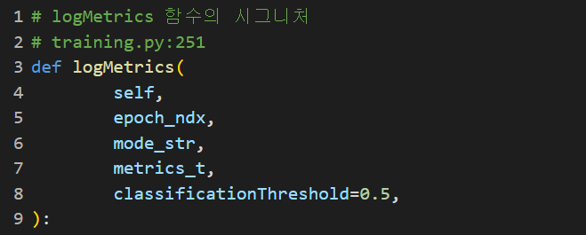
logMetrics 함수 시그니처
Notes:
Epoch_ndx는 결과 로깅 시 표시하기 위한 용도
Mode_str는 메트릭이 훈련용인지 검증용인지 표시
Metrics 파라미터로 훈련이나 검증 데이터 전달됨
훈련 및 검증 데이터는 세 개의 행과 샘플 수 만큼의 열을 가짐(26p 위 3줄 보면 파악됨)

Slide 31
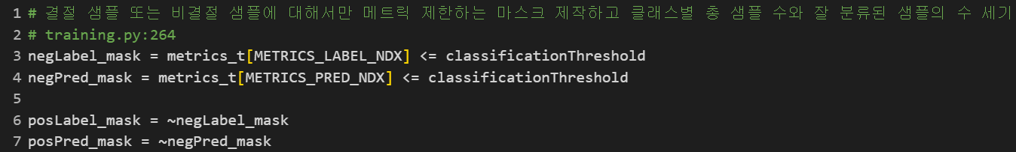
종양 여부 마스크 구성
Notes:
classificationThreshold=0.5보다 작으면 음성 마스크에 1(True) 넣고 음성 마스크 True False 바꾼 값 양성 마스크에 넣기

Slide 32
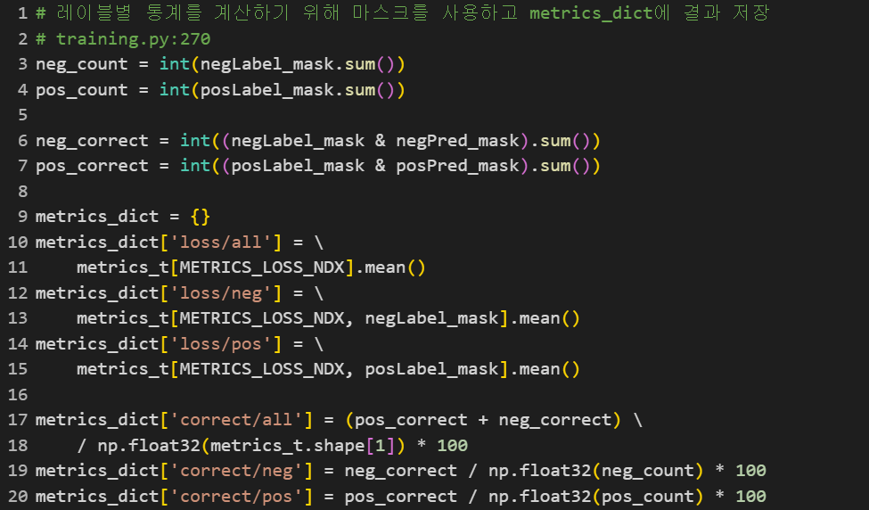
마스크 사용
Notes:
에포크 전체에 대한 평균 손실값 계산
음성 및 양성으로 레이블된 샘플에 대해서 각각의 손실값 평균 계산

Slide 33
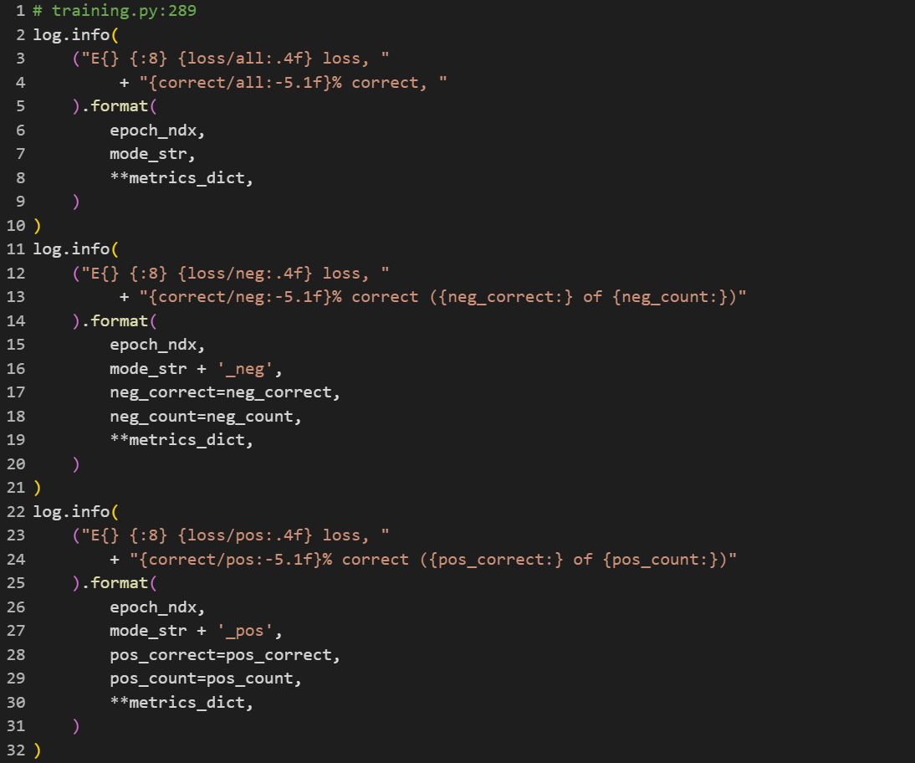
각 레이블별 정확도 계산

Slide 34
7. 훈련 스크립트 실행

Slide 35
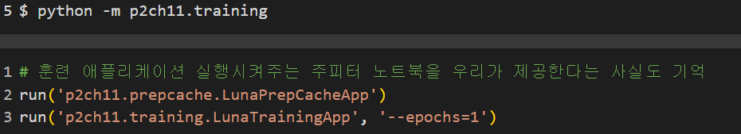
실행
Notes:
위는 python 환경 실행, 아래는 주피터노트북 환경 실행
이후 내용은 패스

Slide 36
8. 모델 평가

Slide 37
실행 결과
훈련셋과 검증셋에 대해 99.7% 이상의 정확도
비결절 정확도 100%, 결절 정확도 0%

Slide 38
9. 훈련 관련 메트릭 그려보기
Notes:
이미지 없는 관계로 패스

Slide 39

10. 결절 탐지를 학습하지 못하는 이유
Notes:
거짓인 데이터가 참인 데이터에 비해 너무 많아 전부 거짓으로 답해도 높은 점수가 나오기 때문

Slide 40
감사합니다

